Slide 1
Тема лекции
Одонтогенный верхнечелюстной синусит.

Slide 2
Цель лекции:
Знать этиологию, патогенез, клинику, современные методы диагностики и лечения одонтогенных верхнечелюстных синуситов

Slide 3
Актуальность темы
На протяжении многих десятилетий проблема одонтогенного верхнечелюстного синусита (ОВЧС) вызывает активное обсуждение среди оториноларингологов, стоматологов и челюстно-лицевых хирургов. Это объясняется высокой распространенностью ОВЧС: некоторые авторы считают, что воспаление в верхнечелюстной пазухе (ВЧП) имеет одонтогенную природу в 14-24% случаев (21, 23).
За последние годы накоплен богатый клинический опыт, существенно расширились наши познания в нормальной и патологической физиологии носа и околоносовых пазух (ОНП), предложено множество способов лечения этого заболевания, но число пациентов с ОВЧС не уменьшается, и результаты лечения оставляют желать лучшего.

Slide 4
Задачи лекции
Изучить:
Этиологию и патогенез одонтогенного верхнечелюстного синусита
Клиническую картину одонтогенного верхнечелюстного синусита
Тактика лечения одонтогенного верхнечелюстного синусита
Особенности противомикробной терапии одонтогенного верхнечелюстного синусита
Дифференциальную диагностику одонтогенного верхнечелюстного синусита
Объем лечебных мероприятий при одонтогенном верхнечелюстном синусите

Slide 5
План лекции
1.Этиология и патогенез одонтогенного верхнечелюстного синусита
2.Клиническая картина одонтогенного верхнечелюстного синусита
3.Тактика лечения одонтогенного верхнечелюстного синусита
4.Особенности противомикробной терапии одонтогенного верхнечелюстного синусита
5.Дифференциальную диагностику одонтогенного верхнечелюстного синусита
6.Объем лечебных мероприятий при одонтогенном верхнечелюстном синусите

Slide 6
Этиология
Возбудителями одонтогенного верхнечелюстного синусита могут выступать различные микроорганизмы, обитающие в одонто-генных и стоматогенных очагах.
Согласно последним данным отечественной и зарубежной литературы, в 50\% случаев острый одонтогенный синусит вызывают гемофильная палочка и пневмококк, реже— пиогенный стрептококк, золотистый стафилококк, споронеобразующие анаэробы. В настоящее время благодаря современным микробиологическим методам диагностики из воспалительного экссудата высевают различные ассоциации микроорганизмов (анаэробные, аэробные).
При анализе причин распространенности данной патологии, в первую очередь, называют неудовлетворительную организацию стоматологической помощи населению и, как следствие, катастрофическое увеличение числа случаев осложненных форм кариеса (1). Второй причиной является пневматический тип строения (ВЧП), встречающийся примерно у 40% людей, когда корни зубов верхней челюсти отделены от просвета пазухи очень тонкой костной стенкой или только слизистой оболочкой. Нередко инфекция заносится в ВЧП в результате грубых врачебных манипуляций

Slide 7
Патогенез одонтогенного синусита верхней челюсти
Особенности патогенеза воспалительных процессов пазухи верхней челюсти в значительной мере обусловлены ее топографией.
Верхнечелюстная пазуха— самая большая по размерам из околоносовых пазух. Ее объем в среднем составляет 10—18 см3, варьируя от 3 до 30 см3 (Paatero Y.V., 1939). Приблизительно такие же данные через 55 лет приводит Kruger (1994). В зависимости от степени пнев-матизации различают пневматический и склеротический типы верхнечелюстной пазухи. Для пневматического типа характерны значительный объем пазухи, тонкие костные стенки. При склеротическом типе пазуха малого объема, костные стенки значительно утолщена.

Slide 8
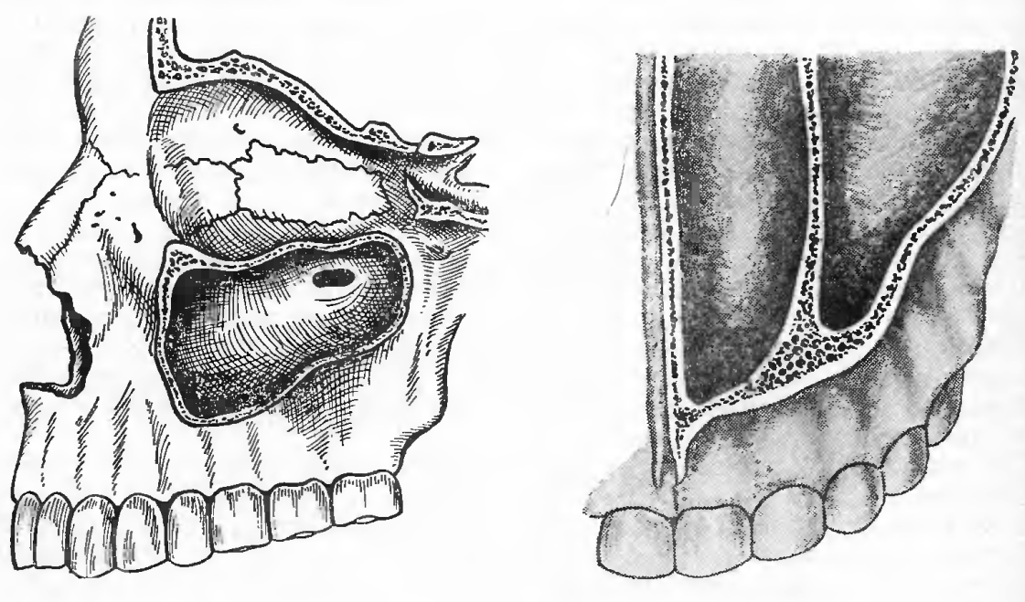
В пазухе различают верхнюю, внутреннюю, переднебоковую, заднебоковую и нижнюю стенки.'
Верхняя стенка верхнечелюстной пазухи
Верхняя стенка — самая тонкая, в особенности в заднем ее отделе. Нередко в области нижней стенки подглазничного канала имеются участки, лишенные костной ткани на протяжении 2—4 мм. Такое своеобразие верхней стенки пазухи может способствовать распространению гноя в полость глазницы. Непосредственное прилегание подглазничного сосудисто-нервного пучка к слизистой оболочке верхнечелюстной пазухи объясняет характерную иррадиацию боли при синусите.

Slide 9
Медиальная стенка верхнечелюстной пазухи
Медиальная стенка пазухи отграничивает ее от полости носа и состоит полностью из компактного вещества. Наименьшую толщину она имеет в середине нижнего края, наибольшую — в области передненижнего угла, что следует принимать во внимание при пунктировании пазухи и формировании соустья с полостью носа.
Со стороны полости носа к медиальной стенке верхнечелюстной пазухи прикрепляется нижняя носовая раковина, которая разделяет полость носа на верхнезаднюю и нижнепереднюю части. Верхнезадняя часть ее соответствует среднему носовому ходу. Нижняя носовая раковина на значительном протяжении образована дубликатурой слизистой оболочки носа и верхнечелюстной пазухи, выводное отверстие которой расположено здесь же. Нижнепередняя часть медиальной стенки соответствует нижнему носовому ходу. Эвакуация экссудата из верхнечелюстной пазухи через естественное соустье обычно затруднена; искусственное соустье формируют в области нижнего носового хода.

Slide 10
Переднебоковая стенка верхнечелюстной пазухи
Центральная часть переднебоковой стенки пазухи в области клы-ковой ямки вдавлена. В этом участке она особенно тонка (0,2—0,25 мм). Под нижним краем глазницы располагается подглазничное отверстие одноименного канала, из которого выходит сосудисто-нервный пучок. Проходя через подглазничную борозду и подглазничный канал верхней челюсти, подглазничный нерв отдает верхние альвеолярные нервы и передние, среднюю и задние альвеолярные ветви, идущие в толще передней стенки верхней челюсти и принимающие участие в образовании верхнего зубного сплетения. В некоторых случаях передние и средние альвеолярные ветви располагаются непосредственно под слизистой оболочкой верхнечелюстной пазухи.
Заднебоковая стенка верхнечелюстной пазухи
Заднебоковая стенка пазухи принимает участие в образовании крыловидно-небной ямки. В толще этой стенки проходят канальцы, в которых располагаются задние верхние альвеолярные ветви подглазничного нерва.

Slide 11
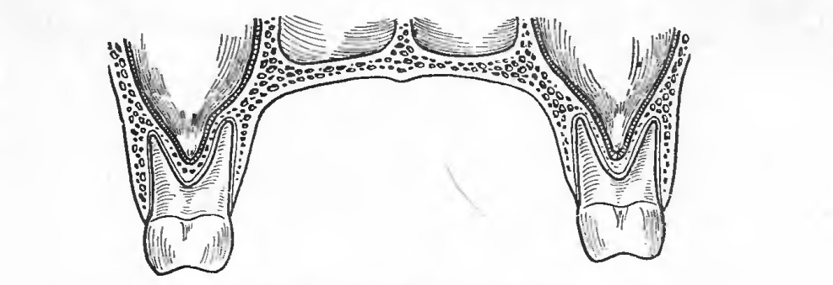
Нижняя стенка верхнечелюстной пазухи
По форме нижняя стенка, или дно верхнечелюстной пазухи, имеет вид желоба, дугообразно изогнутого книзу по ходу альвеолярного отростка. Для пневматического типа строения верхнечелюстной пазухи характерно низкое расположение ее дна.

Slide 12
Факторы, способствующие возникновению синусита верхнечелюстной пазухи
Наиболее близко к нижней стенке верхнечелюстной пазухи расположены верхушки корней первых моляров: небный корень отстоит от нижней стенки пазухи в среднем на 2,02 мм, медиально-щечный— на 4,5 мм, дистально-щечный— на 3,8 мм. Расстояние от верхушек корней зубов до наружной и внутренней поверхностей альвеолярного отростка верхней челюсти у премоля-ров колеблется от 1,1 до 6,2 мм. Такие анатомические особенности предрасполагают к инфицированию верхнечелюстных пазух из патологических очагов зубов верхней челюсти и пародонта, прилежащих к нижней стенке пазухи. Исследованиями А.И. Богатова (2000) установлено, что источником инфекции одонтогенных синуситов чаще всего (56,6\%) служит первый моляр.

Slide 13
Факторы, способствующие возникновению синусита верхнечелюстной пазухи
Слизистая оболочка верхнечелюстных пазух покрывает костные стенки и состоит из мерцательного цилиндрического эпителия с редкими бокаловидными клетками. Под ней расположена подсли-зистая оболочка, включающая ацинозные слизистые железы, покрытая плотной соединительной тканью, примыкающей к кости.
Возникновению заболевания предшествует сенсибилизация слизистой оболочки пазухи к микрофлоре очагов хронической одонто-генной инфекции с последующим проникновением микробов или продуктов их распада, являющихся антигенами.
При низком расположении верхнечелюстной пазухи верхушки корней премоляров и моляров отделены от нее только тонкой костной пластинкой. В случае возникновения периапикальных очагов эта пластинка может резорбироваться.

Slide 14
Аспекты патогенеза
В патогенезе острого и особенно хронического синусита существенную роль играют нарушение общего состояния больного, недавно перенесенные заболевания, истощающие организм и изменяющие его реактивность. По данным Л.В. Шевченко (2001), острый одонтогенный верхнечелюстной синусит развивается на фоне различных заболеваний внутренних органов, среди которых преобладают болезни сердечно-сосудистой и дыхательной систем. При хронических одонтогенных синуситах обилие инфильтратов из лимфоидных и плазматических клеток в слизистой оболочке верхнечелюстной пазухи, а также наличие эозинофилов свидетельствуют об иммунном характере воспаления.

Slide 15
Патологическая анатомия
Острые синуситы верхней челюсти могут протекать по типу серозного или гнойного воспаления. Слизистая оболочка пазухи при серозном воспалении отечна и утолщена. При микроскопическом исследовании обнаруживают слабо выраженную лейкоцитарную инфильтрацию. В отдельных участках слизистой оболочки отмечают гиперемию сосудов и очаговые кровоизлияния. При остром гнойном воспалении слизистая оболочка покрыта гнойным экссудатом. Во всех ее слоях наблюдают обильную инфильтрацию полинуклеар-ными клетками.
По данным А.И. Богатова (2000), патологические изменения при одонтогенных синуситах чаще всего выявляют на слизистой оболочке нижней стенки, реже — передней стенки пазухи.
Для гнойной формы характерны усиление крупноклеточной инфильтрации и фиброз тканей; слизистая оболочка резко утолщена, покрыта гнойным отделяемым. При гнойной форме может произойти изъязвление слизистой оболочки с вовлечением в процесс костных стенок пазухи. При полипозной форме на поверхности слизистой оболочки возникают полипозно-грануляшюнные разрастания. Вместе с полипозными образованиями в слизистой оболочке обнаруживают крупноклеточную инфильтрацию, мерцательный эпителий превращается в многоядерный плоский.

Slide 16
Классификация
По течению:
Острый;
Подострый;
Хронический;
Обострение хронического.
По клинической картине6
катаральный;
серозный;
гнойный;
гиперпластический;
полипозный;
смешанный
По распространению воспалительного процесса:
Ограниченный;
Диффузный.
КЛАСС X МКБ-10
Болезни органов дыхания
Острые респираторные инфекции верхних дыхательных путей (J00-J06)
J01 | Острый синусит
 | J01.0 | Острый (одонтогенный) верхнечелюстной синусит

Slide 17
Факторы, способствующие возникновению синусита верхнечелюстной пазухи
Относительно частое повреждение и инфицирование верхнечелюстной пазухи при хирургическом и консервативном лечении малых и больших коренных зубов верхней челюсти объясняют их анатомическими особенностями.
Более 50\% одонтогенных синуситов возникает вследствие перфорации верхнечелюстной пазухи во время операции удаления зуба верхней челюсти. Перфорацию дна верхнечелюстной пазухи автор объясняет не только анатомо-топографическим своеобразием этой области, но и погрешностями в технике удаления зубов.
Перфорации верхнечелюстной пазухи во время удаления зуба и операции на альвеолярном отростке, включая проталкивание корней в пазуху, происходят в 15,5\% случаев.
Наиболее часто (49,4\%) причиной возникновения одонтогенного синусита являются периапикальные очаги инфекции.

Slide 18
Острый одонтогенный верхнечелюстной синусит
Больных беспокоит головная боль, локализующаяся в области проекций верхнечелюстной пазухи, распространение в области лба, скуловой кости, виска, может иррадиировать и в глазничную область и в верхние зубы, т. е. практически болью охватывается вся половина лица. Характерно усиление и ощущение как бы «прилива» тяжести в соответствующей половине лица при наклоне головы кпереди. Головная боль связана со вторичной невралгией тройничного нерва и нарушением барофункции пазухи в результате отека слизистой оболочки и закупорки соустья. Возможно появление припухлости щеки на пораженной стороне. Больные отмечают заложенность носа и слизистые или гнойные выделения, а также снижение обоняния на стороне воспаления.
Пальпация в области проекции пазухи усиливает болевые ощущения. Выраженный отек лица, а также век более характерен для осложненного синусита. Передняя риноскопия позволяет установить гиперемию и отек слизистой оболочки нижней и особенно средней носовой раковины. Характерно наличие серозных или гнойных выделений (гнойной дорожки) в среднем носовом ходе, что также может быть установлено и при задней риноскопии. В тех случаях, когда гнойная дорожка не обнаруживается (при выраженном отеке слизистой оболочки, перекрывающей соустье), рекомендуется также произвести анемизацию области среднего носового хода и повернуть голову пациента в здоровую сторону. При таком положении выводное отверстие пазухи оказывается внизу, и гной (при его наличии) появится в среднем носовом ходе.

Slide 19
Острый одонтогенный верхнечелюстной синусит
Диагноз острого одонтогенного синусита устанавливается на основании жалоб, анализа симптоматики и результатов лучевого обследования. Рентгеновское исследование в настоящее время продолжает оставаться ведущим среди лучевых и других неинвазивных диагностических методов. При рентгенологическом исследовании верхнечелюстных пазух применяют носолобную и носоподбородочную укладки, а также проводится ортопантомограмма и прицельные снимки зубов. Более информативным рентгенологическим исследованием является линейная томография. Еще больше информативна компьютерная томография (КТ) и магнитно-резонансная томография (МРТ).

Slide 20
Диагностика
Диагноз устанавливают на основании результатов клинического и рентгенологического исследований. При передней риноскопии обнаруживают отечность слизистой оболочки носа, слизисто-гнойные или гнойные выделения в среднем носовом ходу. В случае подозрения на одонтогенный синусит тщательно осматривают полость рта и зубы, проводят рентгенографию придаточных пазух носа в подбородочно-носовой проекции альвеолярного отростка в области дна верхнечелюстной пазухи, электроодонтометрию. Рентгенологически острый синусит выглядит как диффузное или пристеночное понижение воздушности (прозрачности) верхнечелюстной пазухи.

Slide 21
Дифференциальная диагностика
острый одонтогенный синусит верхней челюсти следует дифференцировать от острого риногенного синусита, невралгии тройничного нерва. Для невралгии тройничного нерва нехарактерны приступообразные боли, ограниченные областью иннервации одной из ветвей тройничного нерва. Для невралгии тройничного нерва не характерны повышение температуры тела, выделение экссудата из носа.

Slide 22
Лечение одонтогенного верхнечелюстного синусита
Все лечебные мероприятия направлены на лечение зубов, прилегающих к нижней стенке верхнечелюстных пазух и улучшение оттока гнойного секрета из пазух.. Наиболее распространенной манипуляцией является пункция верхнечелюстной пазухи.
Пункция производится под эпимукозной (аппликационной) анестезией 10 % раствором лидокаина Прокол пазухи производится иглой Куликовского, которая вводится под нижнюю носовую раковину, отступя 2 см от ее переднего конца в месте прикрепления раковины к латеральной стенке, где ее толщина — наименьшая. Возможные при этом осложнения (среди них попадание иглы в глазницу) описаны в монографии И. Я. Темкина (1963). Пункция может быть произведена троакаром, через который доступно введение эндоскопа для обозрения пазухи.

Slide 23
Диагностика
Если этих данных недостаточно для установления диагноза, прибегают к пробному проколу верхнечелюстной пазухи, осуществляемому обычно через нижний носовой ход, и последующему ее промыванию. Прокол верхнечелюстной пазухи производят после аппликационной анестезии слизистой оболочки полости носа 1\% раствором дикаина с добавлением адреналина или 2\% раствором бумекаина (пиромекаин). Иглу Куликовского, специальный троакар или толстую пункционную иглу вводят в пазуху под нижней носовой раковиной, на 1—1,5 см кзади от ее переднего края. После некоторого сопротивления возникает чувство внезапного провали-вания иглы в верхнечелюстную пазуху. Легкими рычагообразными движениями проверяют, свободен ли конец иглы в пазухе, после чего пробуют отсосать ее содержимое. Не следует слишком энергично производить отсасывание и вводить воздух из шприца в пазуху. После отсасывания экссудата верхнечелюстную пазуху под слабым давлением промывают раствором антисептика в количестве 150— 200 мл. Для диагностики синусита, наряду с традиционными методами, используют ультразвуковую диагностику.

Slide 24
Пункция верхнечелюстной пазухи
Пункция верхнечелюстных пазух, несмотря на известные опасности (Темкина И. Я., 1963), продолжает оставаться одним из наиболее распространенных методов консервативного лечения и применяется как в стационарной, так и в амбулаторной практике.
При необходимости повторных пункций верхнечелюстных пазух прибегают к постоянным дренажам, представляющим собой тонкие полиэтиленовые либо фторопластовые трубочки, которые вводятся в пазуху на весь период лечения, избавляя больного от малоприятных манипуляций.
Через введенную дренажную трубку проводят систематическое промывание пазухи
Введение лекарственных растворов в верхнечелюстные пазухи возможно по методу «перемещения» по Проетцу. При этом методе в полости носа с помощью хирургического отсоса создается разрежение. Оно позволяет удалять из пазух патологическое содержимое, и после вливания в полость носа лекарственных растворов последние устремляются в открывшиеся пазухи.

Slide 25
Лечение антибиотиками в возрастных дозах.
Предпочтительнее использовать антибиотики группы макролидов (например, азитромицин, мидекамицин) или ингибитор-защищенные пенициллины (например, амоксициллин+клавулановая кислота, ампи-циллин/сульбактам), хорошо проникающие в пазухи. Назначают также десенсибилизирующие средства [дифенгидрамин (димедрол), хлоропирамин (супрастин), прометазин (пипольфен), кальция глю-конат], жаропонижающие препараты и анальгетики, физиотерапию (электрическое поле УВЧ, СВЧ, инфракрасный лазер).

Slide 26
Хронические одонтогенные верхнечелюстные синуситы
Обычно возникают в результате неоднократно повторяющихся и недостаточно излеченных острых синуситов. Существенное значение в их развитии имеет сочетание неблагоприятных факторов общего и местного характера — таких, как снижение реактивности организма, нарушение дренажа и аэрации пазухи, вызванных анатомическими отклонениями и патологическими процессами в полости носа, а также заболеваниями зубов.
Разнообразие патоморфологических изменений при хронических синуситах, представляющее собой различные варианты экссудативных, пролиферативных и альтернативных процессов определяет пестроту клинико-морфологических форм и трудности их классификации.

Slide 27
Клинические симптомы при хронических одонтогенных верхнечелюстных синуситах
Вне стадии обострения менее выражены, чем при острых. У отдельных больных возможно снижение трудоспособности. Характер симптомов и их выраженность во многом зависят от формы синусита, локализации процесса и его распространенности. Головная боль при хронических синуситах менее сильная, она может иметь неопределенный характер. Однако в ряде случаев больные точно локализуют боль в области пораженной пазухи. Заложенность носа обычно умеренная, более выраженная при полипозных аллергических и грибковых формах синусита, что связано с аналогичными поражениями слизистой оболочки полости носа. Нередко больные отмечают нарушение обоняния.

Slide 28
Клинические симптомы при хронических одонтогенных верхнечелюстных синуситах
Характер выделений из носа также зависит от формы синусита. При грибковых поражениях они имеют определенные характерные отличия. Так, при плесневых микозах отделяемое обычно вязкое, иногда желеобразное, имеет белесовато-серое или желтоватое окрашивание. При аспергиллезе выделения серого цвета, возможны черноватые вкрапления, которые могут быть густыми, напоминая холестеатомные массы. При кандидозе выделения подобны творожистой массе белесоватого цвета.
При грибковых синуситах нередко отмечаются неврологические боли в области пораженной пазухи. Чаще, чем при других формах синусита, наблюдается припухлость мягких тканей лица, обычно в области верхнечелюстной пазухи .

Slide 29
Патоморфологическая картина верхнечелюстных синуситов
При экссудативных формах наблюдается картина диффузной воспалительной инфильтрации лимфоцитами, нейтрофилами и плазматическими клетками. Она более выражена при гнойной, чем при катаральной и серозной формах. В этих случаях эпителий уплощен, местами метаплазирован. Отек наблюдается в очагах наибольшего воспаления.

Slide 30
Патоморфологическая картина верхнечелюстных синуситов
При гиперпластических формах утолщение слизистой оболочки более выражено, чем при предыдущих формах. Патоморфологические изменения носят преимущественно пролиферативный характер за счет разрастания соединительнотканных элементов собственного слоя слизистой оболочки. Отмечается образование грануляционной ткани и полипов. Развитие соединительной ткани в одних участках может сочетаться со склерозом и уплотнением слизистой оболочки в других ее местах Воспалительный процесс распространяется на все ее слои, захватывая в ряде случаев и периостальный слой. Это приводит к периоститу, а при неблагоприятном развитии процесса и к остеомиелиту. Вследствие развития склероза слизистой оболочки и задержки резорбтивных процессов при заболевании кости возможно образование псевдохолестеатомы, представляющей собой сгущенную слизь без холестериновых включений и с большим количеством лейкоцитов, а также колоний гнилостных микробов. Накопление псевдохолестеатомных и казеозных масс и оказываемое ими давление на стенки верхнечелюстных пазух приводят к резорбции костной ткани и образованию свищей, которые могут развиваться и вследствие грибковых поражений пазух.

Slide 31
Обострение хронических одонтогенных верхнечелюстных синуситов
Клиническая картина напоминает острый процесс поражения пазухи и нередко зависит от наличия или отсутствия осложнений. Необходимо обратить внимание на способность хронических синуситов протекать в маловыразительной латентной форме, когда клинические симптомы недостаточно ясны. Такое состояние свидетельствует о наличии известного равновесия в развитии патологического процесса — равновесия между организмом и болезнью. Вызывая перенапряжение и истощение иммунных механизмов, оно приводит, как правило, к развитию тех или иных, нередко очень серьезных, осложнений.
Диагноз хронического одонтогенного верхнечелюстного синусита устанавливается на основании клинических и рентгенологических данных. Рентгенологические, а также КТ- и МРТ-исследования являются важнейшими диагностическими методами выявления различных форм хронических синуситов. Они дополняются пункциями пазух и лабораторными исследованиями полученного содержимого.

Slide 32
Диагностика
На рентгенограмме верхнечелюстной пазухи выявляют понижение прозрачности, а при гнойной форме синусита обнаруживают гомогенное затенение. При полипозной и гиперпластической формах обнаруживают пристеночную «вуаль» и тени неравномерной величины. В этих случаях большую информацию дает контрастная рентгенография. Она позволяет не только уточнить диагноз заболевания, но также установить протяженность и точную локализацию патологического процесса.

Slide 33
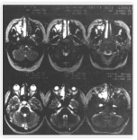
Диагностика
Современные технологии и внедрение компьютерной техники обусловили возникновение такого метода как виртуальная эндоскопия. Специальная программа, анализируя и обобщая множество срезов, полученных при выполнении компьютерной томографии, создает трехмерное изображение, которое отображается на экране монитора и позволяет перемещаться в виртуальном пространстве, что придает методу определенное сходство с обычной световой эндоскопией. Для диагностической значимости метода необходимо соблюдение ряда условий, таких как: исследуемая зона должна иметь воздушное пространство между тканями, это связано с тем, что построение картинки осуществляется за счет разности плотности тканей и воздушной среды.

Slide 34
Диагностика
Показаниями к диагностической эндоскопии верхнечелюстной пазухи служат подозрения на новообразование собственно пазухи, а также окружающих ее структур, таких как верхняя челюсть, глазница и пр., с предположительным распространением процесса на пазуху. Кроме того, диагностическая эндоскопия верхнечелюстной пазухи может использоваться при воспалительных процессах в пазухе неясного генеза и для уточнения объема предстоящего оперативного лечения при перфоративных гайморитах.

Slide 35
Эндоскопические доступы в верхнечелюстную пазуху:
через средний носовой ход;
через нижний носовой ход;
через переднюю стенку пазухи в области собачьей ямки;
через бугор верхней челюсти;
через альвеолу зуба (при исходном наличии свища или перфорации).
Доступ через нижний носовой ход и через бугор верхней челюсти нерациональны, в силу травматичности и неудобства. С диагностической целью оправдан лишь доступ через средний носовой ход, как наиболее физиологичный и информативный, либо эндоскопия через уже имеющуюся ороантральную перфорацию (свищ).

Slide 36
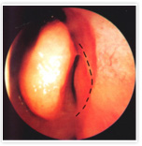
Для полноценного осмотра верхнечелюстной пазухи эндоназальным доступом следует использовать эндоскопы ∅4мм с углами зрения от 0° до 70°. Первым этапом производится осмотр носовой полости, особое внимание должно быть уделено среднему носовому ходу, его проходимости, состоянию средней носовой раковины, крючковидному отростку, другим структурам латеральной стенки носа, устьям придаточных пазух, наличию отделяемого и т.д. В норме осмотреть пазуху через ее соустье с помощью ригидного эндоскопа невозможно, поэтому соустье расширяется путем резекции крючковидного отростка. Резекция отростка выполняется с помощью щипцов Штаммбергера.
Соустье расширяется до размеров необходимых для введения в него эндоскопа, излишне расширять его не следует, поскольку это приводит к патологической аэрации пазухи. Осмотр пазухи выполняется эндоскопом с углом зрения 30°. Если данного угла недостаточно и в зону видимости не попадает передненижний и медиальный отдел пазухи, то используется 70° оптика. Для определения консистенции тканей можно использовать гибкий зонд из никелида титана. Биопсия выполняется с помощью ангулярных щипцов или кюретажной ложки с гибкой ножкой. По завершении операции пазуха несколько раз промывается растворами антисептиков

Slide 37
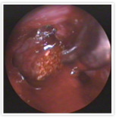
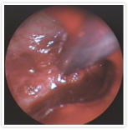
Эндофотография правой верхнечелюстной пазухи до и после удаления грибкового тела.

Slide 38
Дифференциальная диагностика
Одонтогенные синуситы, в отличие от риногенных, имеют ряд отличительных признаков:
боль в зубе или пародонтальных тканях, предшествующая заболеванию;
наличие в области верхней челюсти соответственно дну пазухи воспалительного процесса (периодонтит, пародонтальный карман при болезнях пародонта, нагноившаяся киста, остеомиелит);
наличие перфорационного отверстия в области нижней стенки пазухи;
асимметрия лица;
болезненность при пальпации переднебоковой стенки пазухи;
наличие зловонных гнойных выделений из носа, крошкова-то-творожистых масс в промывной жидкости;
поражение верхнечелюстной пазухи с одной стороны. Разумеется, не все указанные признаки постоянны, но они дают
возможность провести дифференциальную диагностику одонтогенных от риногенных синуситов.

Slide 39
Дифференциальная диагностика
Хронический синусит верхней челюсти следует дифференцировать в первую очередь от околокорневых кист, доброкачественных и злокачественных опухолей верхней челюсти, а также хронического риногенного синусита.
В результате врастания околокорневых кист в верхнечелюстную пазуху происходит резкая деформация ее стенок. В дальнейшем возникает их истончение и резорбция, что клинически проявляется симптомами пергаментного хруста и флюктуации. Чаще поражаются передненаружная и нижняя стенки пазухи. Околокорневая киста, возникшая в результате гранулематозного периодонтита передних зубов верхней челюсти, растет в сторону грушевидного отверстия. В этих случаях выявляют выпячивание в нижнем носовом ходу (валик Гербера). При локализации кисты в области нижних отделов верхнечелюстной пазухи наблюдают деформацию, выбухание альвеолярного отростка верхней челюсти, в случае расположения кисты в средних отделах — выбухание в области клыковой ямки.
Подтверждает диагноз кисты верхней челюсти наличие в пунктате опалесцирующей жидкости (при ненагноившейся кисте). При наличии кисты верхней челюсти нередко возникают ощущения тяжести, распирания в подглазничной области, боли, иррадиирующие по ходу разветвлений тройничного нерва, головная боль. При нагноении кисты отмечают общие и местные симптомы острого или обострившегося синусита. Для кисты верхней челюсти, вросшей в верхнечелюстную пазуху, характерным рентгенологическим признаком считают куполообразный контур нижней границы, нарушение ее прозрачности. Более информативна в этих случаях контрастная рентгенография.

Slide 40
Дифференциальная диагностика
Большинство доброкачественных опухолей верхней челюсти (остеома, хондрома, амелобластома) и опухолеподобные образования (фиброзная дисплазия, эозинофильная гранулема) имеют характерные клинические проявления, а также четкую рентгенологическую картину, не характерную для хронического синусита верхней челюсти.

Slide 41
Дифференциальная диагностика
Злокачественные опухоли верхнечелюстной пазухи в начальных стадиях заболевания имеют симптоматику, сходную с таковой хронического синусита. Больные предъявляют жалобы на заложенность носа, гнойные выделения из полости носа, боль в области верхней челюсти с иррадиацией в зубы, в висок. В отличие от синусита при опухоли боль носит более упорный характер, постепенно усиливается. Выделения из носа часто имеют гнилостный запах. Носовой секрет может содержать примесь крови, или наблюдают носовые кровотечения. Обычное лечение, направленное на улучшение оттока экссудата из верхнечелюстной пазухи (применение сосудосуживающих средств, пункции пазухи), не дает эффекта. Симптомы заболевания нарастают. Распространенная опухоль верхней челюсти проявляется деформацией стенок пазухи, смещением глазного яблока. В ряде случаев опухолевидные разрастания видны в полости носа или полости рта (в лунке удаленного зуба). При наличии опухоли рентгенологически обнаруживают значительное нарушение прозрачности верхнечелюстной пазухи и деструкцию костных стенок. При подозрении на опухоль производят цитологическое или гистологическое исследование, по показаниям— диагностическое вскрытие верхнечелюстной пазухи.

Slide 42
Тактика лечения хронических одонтогенных верхнечелюстных синуситов
Тактика лечения хронических одонтогенных верхнечелюстных синуситов определяется клинической формой заболевания. При обострении хронического синусита его экссудативные формы (катаральная, серозная, гнойная) лечатся, как правило, консервативно. При этом используются те же средства и методы лечения, которые применяются при лечении острых синуситов. Продуктивные формы хронических одонтогенных верхнечелюстных синуситов (полипозные, полипозно-гнойные) лечатся оперативно. Независимо от формы хронического синусита при наличии зрительных и внутричерепных осложнений, основным методом должно быть оперативное лечение.

Slide 43
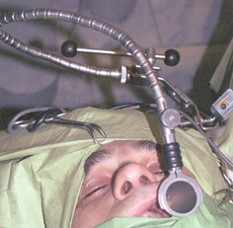
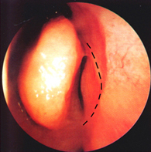
Эндоскопия верхнечелюстных пазух

Slide 44
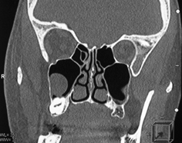
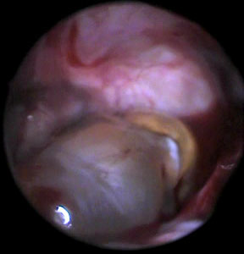
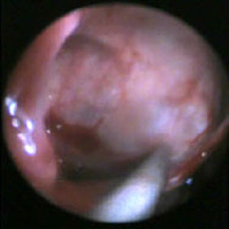
Эндоскопия верхнечелюстных пазух

Slide 45
Эндоскопия верхнечелюстных пазух
Сравнивая эндоскопический метод с общепринятым методом гайморотомии через переднюю стенку, очевидно превосходство первого как в физиологичности, так и в информативности. По своей сути эндоскопический доступ через средний носовой ход является расширением естественного соустья, при котором слизистая оболочка и костные стенки пазухи фактически не страдают, в то время как традиционный доступ сопряжен с широким рассечением тканей и формированием дефекта кости и слизистой оболочки ее передней стенки.

Slide 46
Эндоскопия верхнечелюстных пазух
Наносимая в момент диагностической операции травма определяет сразу ряд следствий: затрудняет объективную оценку состояния пазухи; влияет на дальнейшее течение процесса; осложняет послеоперационный контроль за его динамикой. При эндоскопической ревизии картина патологии не нарушается в ходе доступа, что неизбежно при широком вскрытии через переднюю стенку. В отличие от открытой гайморотомии эндоскопическая не способствует инвазии онкологического процесса в окружающие ткани. Эндоназальная гайморотомия способствует купированию воспаления, тогда как открытая гайморотомия, напротив часто осложняется гнойно-воспалительными процессами. По этим же причинам существенно различаются условия послеоперационного динамического наблюдения за первичным патологическим процессом. Многочисленные осложнения свойственные открытой гайморотомии зачастую вынуждают отказаться от первично-реконструктивных операции.

Slide 47
Эндоскопия верхнечелюстных пазух
Преимущества эндоскопии по информативности объясняются не только целостностью исходной картины, но и ее полнотой. Использование эндоскопов разных углов зрения открывает обзору всю пазуху (с возможностью зондирования и прицельной биопсии), качество визуальной информации выше, т.к. лучше условия освещения, и оптика предоставляет возможность многократного увеличения. Кроме того, оптическая техника дает возможность осмотреть не только саму верхнечелюстную пазуху, но и окружающие ее структуры, такие как носовая полость, соседние околоносовые пазухи и стенки глазницы, без дополнительной травматизации.

Slide 48
При наличии перфорации дна ВЧП развивается реактивный воспалительный процесс в слизистой оболочке и окружающих костных структурах и выделили три фазы
Альтеративная
Продуктивная
Фиброзная

Slide 49
Наличие воспалительного процесса в ВЧП на момент образования перфорации иногда бывает причиной ее позднего выявления, так как полипы и отечная слизистая оболочка могут обтурировать канал со стороны пазухи, стирая клинические признаки, в этом случае диагноз устанавливают лишь после формирования свища.
Как показывает опыт, для перфоративного ОВЧС не характерно бурное течение в связи с хорошим оттоком экссудата в ротовую полость, а иногда и в полость носа.
Перфоративное отверстие постепенно сужается за счет роста грануляционной ткани, стенки его эпителизируются, и формируется свищ, через который в пазуху попадают жидкость и пища, поддерживая хроническое воспаление слизистой оболочки.

Slide 50
Наличие воспалительного процесса в ВЧП на момент образования перфорации иногда бывает причиной ее позднего выявления, так как полипы и отечная слизистая оболочка могут обтурировать канал со стороны пазухи, стирая клинические признаки, в этом случае диагноз устанавливают лишь после формирования свища.
Активнее процесс протекает при наличии в ВЧП инородного тела (корня зуба, пломбировочного материала, турунды и пр.). Таких больных беспокоят постоянные гнойные выделения из свища и из одной половины носа, периодические обострения с явной клинической картиной синусита. Изменения в пазухе носят более диффузный характер с преобладанием пролиферативного или деструктивного компонента, т.е. развитием полипозных изменений либо некроза слизистой оболочки и деструкции подлежащей кости.

Slide 51
Оптимальная лечебная тактика при, как перфоративном, так и неперфоративном ОВЧС
Должна заключаться в удалении патологического содержимого из пораженной пазухи (полипов, грануляций, грибковых масс, инородных тел) и восстановлении ее нормального дренажа и аэрации через естественное отверстие в среднем носовом ходе. При наличии ОАФ должно быть произведено ее одномоментное пластическое закрытие, причем устранять ороантральное сообщение следует при отсутствии активного воспалительного процесса: при перфорации интактного синуса - на 1-2 сутки или спустя 1-2 недели после ее образования, при перфорации на фоне хронического гайморита – в стадии ремиссии, после курса противовоспалительного лечения.

Slide 52
4 группы способов закрытия ОАФ
изоляция перфорации от полости рта в надежде на ее самостоятельное заживление, пластика искусственными материалами, пластика мягкотканными лоскутами и комбинация лоскутных операций с пломбировкой искусственными материалами.
Сторонники первого метода считают, что метод изоляции показан при острой перфорации (до 48 часов). В этих целях используется йодоформная турунда, фиксированная лигатурами к соседним зубам, или пластиковая защитная пластинка. Эта мера предотвращает эвакуацию кровяного сгустка из лунки, способствует его организации и замещению соединительной тканью.
Пластику искусственными материалами используют для закрытия как острых перфораций, так и ОАФ. С этой целью использовались оксицеллодекс, гемостатическая губка, препараты на основе коллагена, гидроксилапатита, деминерализованный костный матрикс и т.д. Подкупающим достоинством метода является его простота, но отдаленные результаты такого лечения и судьба имплантированных материалов остаются не изученными. Данные экспериментальных исследований по пересадке этих материалов в кость или мягкие ткани, которые являются основным аргументом сторонников метода, не могут быть напрямую перенесены в жизнь, так как в реальных клинических условиях материал не полностью погружен в ткани, а контактирует со средой полости рта и ВЧП.
Пластику искусственными материалами используют для закрытия как острых перфораций, так и ОАФ. С этой целью использовались оксицеллодекс, гемостатическая губка, препараты на основе коллагена, гидроксилапатита, деминерализованный костный матрикс и т.д. Подкупающим достоинством метода является его простота, но отдаленные результаты такого лечения и судьба имплантированных материалов остаются не изученными. Данные экспериментальных исследований по пересадке этих материалов в кость или мягкие ткани, которые являются основным аргументом сторонников метода, не могут быть напрямую перенесены в жизнь, так как в реальных клинических условиях материал не полностью погружен в ткани, а контактирует со средой полости рта и ВЧП.

Slide 53
Основным методом закрытия ОАФ на сегодняшний день остается перемещение тканевых лоскутов
Оптимальным материалом для пластики считают местные ткани. Чаще всего используют скользящий слизисто-надкостничный лоскут с вестибулярной поверхности альвеолярного отростка и щеки. Он жизнеспособен и удобен с технической точки зрения. Единственным серьезным недостатком является рубцовая деформация преддверия полости рта, что, в частности, создает проблемы для последующего зубного протезирования.
Небный лоскут также отличается хорошей жизнеспособностью, но обильно кровоточит, плохо ротируется из-за своей ригидности и требует препаровки питающих сосудов, а донорская рана заживает вторичным натяжением.
В связи с этими недостатками клиницисты используют небные лоскуты редко и неохотно. В целом процент успешных результатов при пластическом закрытии ОАФ, без условно, зависит от опыта хирурга и использованного метода и по данным ряда зарубежных авторов не превышает 60-70%.
Среди методов хирургической санации ВЧП при ОВЧС сегодня по-прежнему наиболее широко используемым методом остается так называемая «радикальная» операция, разработанная более века назад, хотя она травматична, нефизиологична и имеет высокий процент нежелательные осложнения.

Slide 54
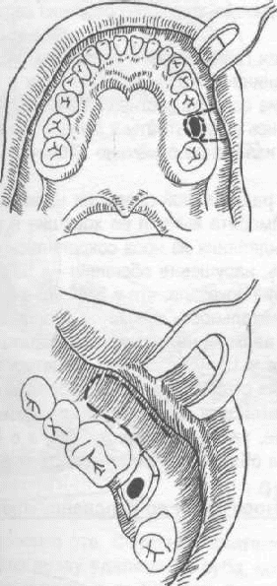
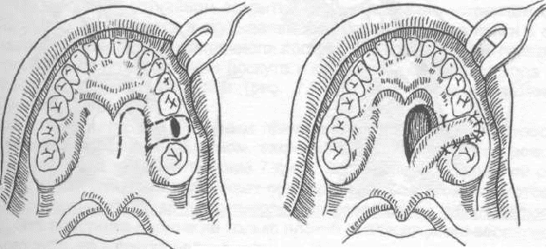
Скользящий слизисто-надкостничный лоскут с вестибулярной поверхности альвеолярного отростка и щеки и небный лоскут

Slide 55
Другим возможным путем санации ВЧП при ОВЧС является доступ через ОАФ при ее наличии.
Исторически доступ через лунку зуба является наиболее древним, он был впервые предложен еще в середине 17 столетия) и широко использовался, в частности, отечественными хирургами. Этот метод является менее травматичным по сравнению с классической «радикальной» операцией, но он не получил широкого распространения в связи с невозможностью визуального контроля и неудобством манипуляций в пазухе. Предпринимались попытки санировать ВЧП без визуального контроля путем аподактильного кюретажа альвеолярной бухты и извлечения инородного тела бинтами и турундами с клеем. Для улучшения визуального контроля предлагалось расширять имеющуюся перфорацию, но даже при ее диаметре 1,5-2 см пазуха не полностью доступна для обзора, а увеличение костного дефекта до таких размеров значительно снижает вероятность его успешного пластического закрытия.

Slide 56
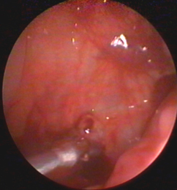
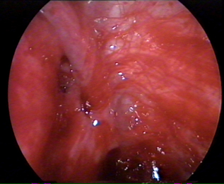
Эндоскопическая хирургия ОНП получила широкое распространение с появлением ригидных эндоскопов. Оптика с углами зрения 0, 30 и 70 дала возможность осматривать все отделы ВЧП, восстанавливать проходимость ее естественного соустья, удалять полипы и кисты, не прибегая к вскрытию пазухи через переднюю стенку
Применение эндоскопических технологий позволяет одновременно ис- пользовать два доступа (через перфорацию и средний носовой ход), что открывает принципиально новые возможности в хирургическом лечении ОВЧС.

Slide 57
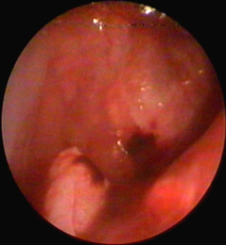
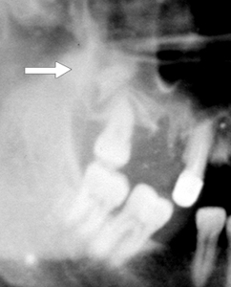
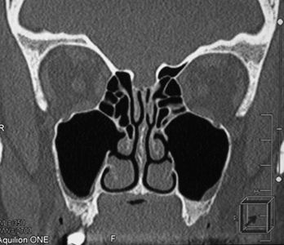
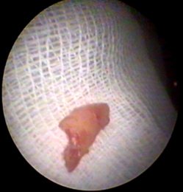
Эндоскопические технологии
Эндоскопическая хирургия ОНП получила широкое распространение с появлением ригидных эндоскопов. Оптика с углами зрения 0, 30 и 70 дала возможность осматривать все отделы ВЧП, восстанавливать проходимость ее естественного соустья, удалять полипы и кисты, не прибегая к вскрытию пазухи через переднюю стенку
Применение эндоскопических технологий позволяет одновременно ис-
пользовать два доступа (через перфорацию и средний носовой ход), что открывает принципиально новые возможности в хирургическом лечении ОВЧС.

Slide 58
Инородные тела верхнечелюстной пазухи
Предпосылкой к перфорации дна верхнечелюстной пазухи и проталкиванию в полость синуса пломбировочного материала являются топографо-анатомические соотношения дна верхнечелюстной пазухи и верхушек малых и больших коренных зубов верхней челюсти. Диагностика подобного рода осложнений очень часто трудна и запаздывает, так как сроки появления первых клинических признаков заболевания колеблются от нескольких месяцев до года и более. В литературе ведется активная полемика по поводу поиска наилучшей методики для оказания хирургической помощи больным с одонтогенными верхнечелюстными синуситами, вызванными попаданием инородных тел при эндодонтических вмешательствах.

Slide 59
Вопрос об удалении пломбировочных материалов из ВЧП заслуживает отдельного обсуждения
Считается, что они в любом случае требуют удаления, так как являются субстратом для роста грибков (особенно в тех случаях, когда содержат цинк) и практически всегда приводят к развитию неинвазивного грибкового процесса в пазухе . Однако, при нормально функционирующем механизме мукоцилиарного клиренса пазухи даже крупные фрагменты легко транспортируются к естественному соустью и могут эвакуироваться в полость носа. Препятствиями для этого могут быть недостаточные размеры выводных путей пазухи и нарушение мукоцилиарного транспорта, в частности, в результате уже развившегося воспалительного процесса.
При достаточном опыте хирурга пломбировочный материал, находящийся в просвете ВЧП, всегда может быть удален под эндоскопическим контролем эндоназальным доступом. Исключение составляют фрагменты, которые инкапсулированы под слизистой оболочкой. Если они имеют небольшие размеры, то их поиск бывает довольно сложным и требует широкого вскрытия пазухи наружным доступом.
Инкапсулированные пломбировочные материалы чаще являются случайными находками и не вызывают развития воспалительного процесса. Хирургическое вмешательство в этих случаях не показано. Уточнить местоположение пломбировочных материалов и выяснить, где они находятся – в просвете пазухи или под слизистой оболочкой – помогает компьютерная томография.

Slide 60
Микрогайморотомия
При выполнении щадящей микрогайморотомии с применением эндоскопа проводится разрез слизистой оболочки и надкостницы преддверия рта размером около 8 мм, верхнечелюстная пазуха трепанируется в области клыковой ямки; однако трепанационное отверстие накладывается меньших размеров (4х8 мм), достаточное для введения в пазуху эндоскопа и/или эндоскопического хирургического инструмента при помощи воронки соответствующего диаметра.
Под визуальным контролем эндоскопа удаляются инородные тела пазухи, полипозные участки слизистой оболочки. Наложение воронки прижимает и обтурирует края разреза и костной раны, не позволяет попадать крови из раны в верхнечелюстную пазуху, что улучшает эндоскопический контроль. Соустье при этом не накладывается.
Использованием троакара фирмы Storz и с применением оригинального двухпросветного троакара. При этом производится одномоментный прокол слизистой оболочки преддверия рта (при смещенной кверху верхней губе) и трепанация кости передней стенки верхнечелюстной пазухи в области клыковой ямки. Таким методом достигается минимальная травматизация тканей и эндоскопический контроль за действиями внутри пазухи, в случае использования предлагаемого двухпросветного троакара. Также за счет троакаров достигается плотная обтурация раны, в связи с чем кровотечение в пазухе минимально и создает наилучшие условия для работы эндоскопом. Соустье при этом оперативном вмешательстве также не накладывается.

Slide 61
Методика операции.
Под эндотрахеальным наркозом и дополнительной местной анестезией. Для м\а 1 применяли 4% р-р артикаина с адреналином 1:200000. Один мл. этого раствора вводят в область клыковой ямки непосредственно перед введением троакара.
Путем ротации троакар вводят в зоне наивысшей точки клыковой ямки по линии между 4 и 5 зубами, проходящей параллельно спинке носа на глубину до 5 мм. При введения троакара в пазуху фиксируют пальцем левой руки нижний край орбиты для предотвращения соскальзывания троакара и повреждения глаза. После этого стилет извлекают, удерживая воронку другой рукой. Затем воронку фиксируют к гибкой металлической руке, что позволяло выполнять дальнейшие манипуляции в пазухе бимануально. Далее через воронку троакара в пазуху вводят эндоскоп диаметром 2.7 мм с оптикой 30 град и оценивают состояние слизистой оболочки пазухи, размер и расположение соустья, наличие в пазухе патологических образований, инородных тел. После этого, под контролем эндоскопа, приступают к удалению полипов, кист, инородного тела или грибковых масс, используя для этого щипцы Блэксли или микродебридер.

Slide 62
Методика операции.
После окончания хирургических манипуляций пазуху интенсивно промывают раствором антисептика, выполняют финальную эндоскопическую ревизию и приступают к расширению соустья. Новый троакар позволяет расширять соустья верхнечелюстных пазух под эндоскопическим контролем изнутри пазухи. В тех случаях, когда визуально не удается обнаружить соустье, в качестве ориентира в пазуху вводят крючок через естественное соустье в среднем носовом ходе и после этого его расширяют.
Операцию заканчивают удалением воронки троакара из раны. Рану не зашивают. На область щеки назначают прикладывание пузыря со льдом в течение 6 часов.
В послеоперационном периоде пациентам назначают антибиотики на 5 дней. Строго запрещают высмаркивание в течение 3 дней после операции, так как это можнт привести к развитию эмфиземы. Дважды в день выполняют туалет полости носа, включающий анемизацию слизистой оболочки. Туалет завершают 30 минутной аппликацией 10% метилурациоловой мази на тампоне. На третьи сутки после операции, пациентам у которых было произведено расширение соустий, пазухи промывают раствором антисептика.

Slide 63
ЛИТЕРАТУРА
1.Руководство по хирургической стоматологии и челюстно-лицевой хирургии. В 2-х частях. Под ред. член.-корр. РАМН. Безрукова В.М. и проф. Робустовой Т.Г.. – 3 изд., перераб и доп. - М..: Медицина. - 1200с.
2. Хирургическая стоматология и челюстно-лицевая хирургия. Национальное руководство / под ред. А.А. Кулакова, Т.Г. Робустовой, А.И. Неробеева – М.: ГОЭТАР-Медиа, 2010. – 928 с.
3.Шаргородский А.Г. Воспалительные заболевания тканей челюстно-лицевой области и шеи. – М.: ГОУ ВУНМЦ МЗ РФ, 2002. – 271 с.

